Slide 1
El Salvador Departamento de Mantenimiento
CAMBIO DE RESORTE 50/14X4.50M DE LARGO Y ENGRASE DE RESORTE EN CORTINA #1 PARTE EXTERIOR DE CAFETERÍA.
WALMART BOULEVARD
09/07/2021

Slide 2
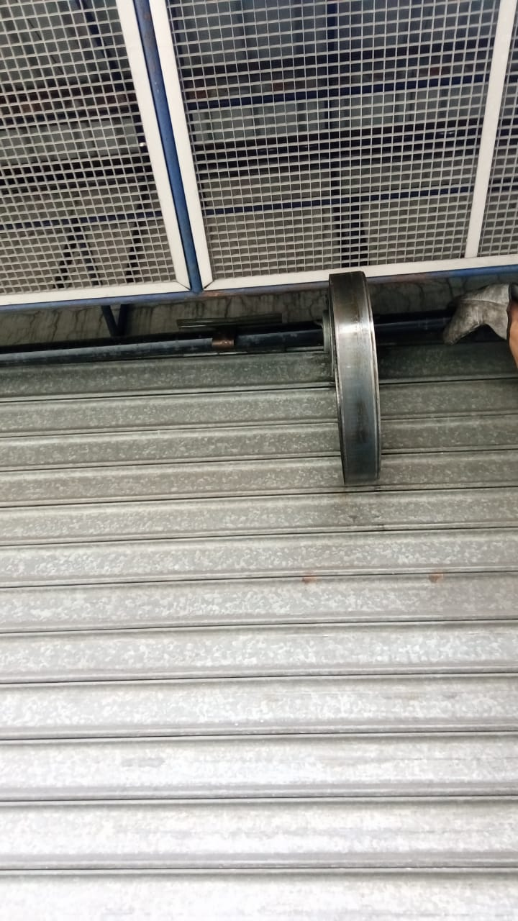
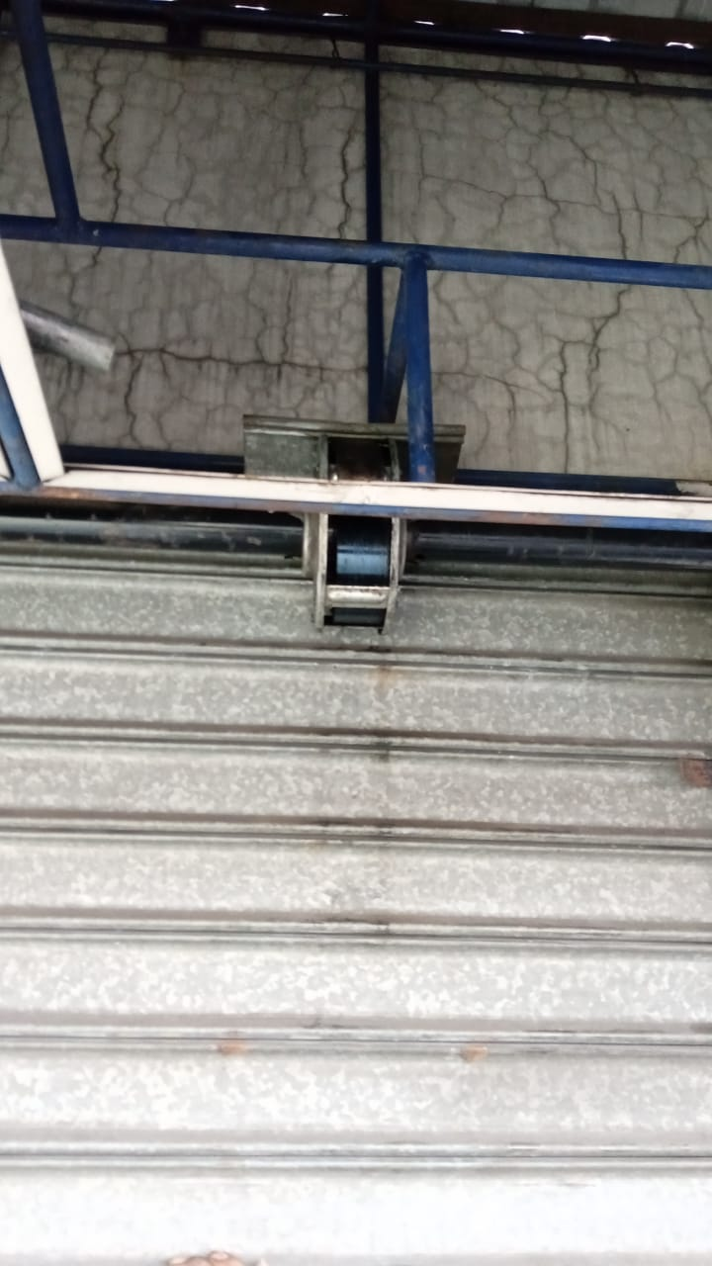
INSTALACIÓN DE RESORTE
ANTES
DESPUES

